Slide 1
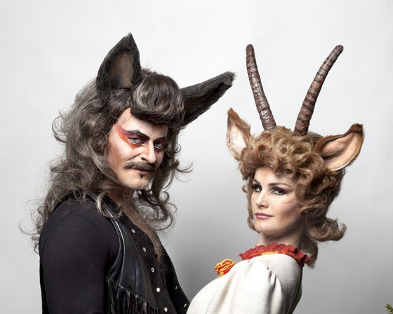
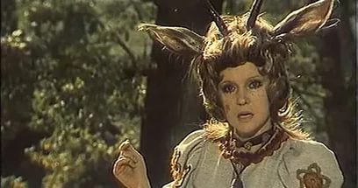
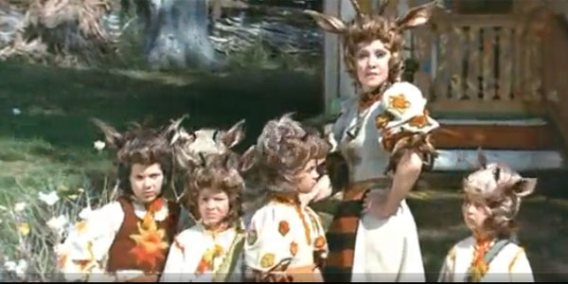
Мюзикл «мама»
Презентацию выполнила Даянова Амалия 5а класса

Slide 2
Вопросы:
1) Кто авторы слов и музыки? Автор слов: Юрий Энтин; авторы: Журар Буржоа, Темистокле Попа.
2) Кто исполнители? Михаил Боярский, Людмила Гурченко.
3) Какие музыкальные краски передают образцы героев из мюзикла? В картине много поют, танцуют и даже катаются на коньках.
4) Как песни из мюзикла вам понравились? Почему? Больше всего мне понравилась песня «мама». Потому что она нежная, добрая, лиричная и спокойная.
5) Ваше отношение к прослушанной музыке? Мне понравилась музыка. Она трогательная и красивая, как и сама Людмила Гурченко.
6) Если бы у вас была возможность сняться в этом мюзикле, то какую бы вы хотели сыграть роль? Почему? Я бы хотела сняться козленком. Потому что козлята веселые, добрые, забавные, смешные , добрые , как и я.

Slide 3
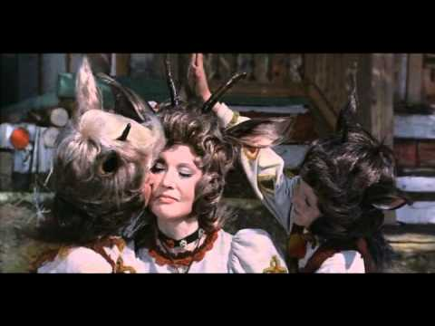
Спасибо за внимание!!!

